Slide 1
第9章 可编程接口芯片
9.1 并行接口与可编程并行接口8255A及其应用
9.2 可编程定时/计数器8253及其应用
9.3 串行通信

Slide 2
9.1 并行接口与可编程并行接口芯片8255A及其应用
并行接口分为硬件连接接口和可编程接口。
硬件接口的工作方式及功能用硬件连接设定；
可编程接口的工作方式及功能用软件编程方法改变。
目前大多数微机系统中的并行接口都是可编程的并行接口。

Slide 3
9.1 并行接口与可编程并行接口芯片8255A及其应用
一、并行接口的特点、功能与分类
1、并行接口的特点：
（1）在多条数据线上以数据字节为单位与外部设备或被控对象传送信息。如打印机接口、A/D、D/A转换器接口等。
注意：并行接口的“并行”指接口与外部设备或被控对象一侧的并行数据线。
（2）除了并行数据线外，至少还要设置两条握手信号线。握手信号线可以是固定的也可以是通过软件编程指定的。
（3）并行接口中的8位或16位是一起行动的，即使只用到其中的一位，也是一次输入/输出8位或16位。
（4）传送的信息不要求固定的格式。

Slide 4
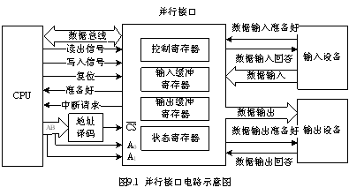
9.1 并行接口与可编程并行接口芯片8255A及其应用
典型的并行接口电路图

Slide 5
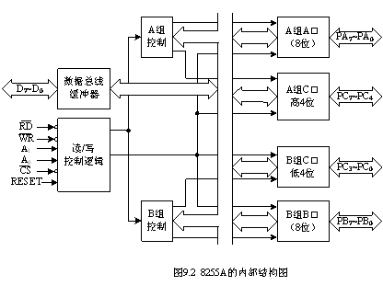
9.1 并行接口与可编程并行接口芯片8255A及其应用
二、8255A的内部结构和引脚
1．8255A的内部结构
8255A的内部结构数据端口、
组控制电路、
数据总线缓冲器、读/写控制逻辑

Slide 6
9.1 并行接口与可编程并行接口芯片8255A及其应用
（1）数据端口
8255A有3个8位的数据端口：端口A、端口B、端口C。
端口A：有1个8位数据输入锁存器、1个8位数据输出锁存器/缓冲器，端口A用在数据双向传输的场合；
端口B：有一个8位数据输入缓冲器、一个8位数据输出锁存器/缓冲器。
端口C：有一个8位数据输入缓冲器、一个8位数据输出锁存器/缓冲器。可作为8位I/O端口使用，也可分成两个4位I/O端口使用，还可以定义为控制、状态端口，配合端口A和端口B工作。

Slide 7
9.1 并行接口与可编程并行接口芯片8255A及其应用
（2）A组和B组控制部件
A组控制电路（包括端口A及端口C的高4位）
B组控制电路（包括端口B及端口C的低4位）
主要的两个功能：
接收来自芯片内部数据总线上的控制字，决定两组端口的工作方式或者是实现对端口C的按位置/复位操作；
二是接收来自读/写控制逻辑电路的读/写命令，产生相应的读/写操作。

Slide 8
9.1 并行接口与可编程并行接口芯片8255A及其应用
（3）数据总线缓冲器
双向、三态的8位数据缓冲器，实现8255A与系统数据总线的连接。所有输入数据、输出数据、CPU发给8255A的控制字以及8255A的状态信息等都是通过该部件进行传送。
（4）读/写控制逻辑
完成对8255A内部3个数据端口和一个控制端口的译码

Slide 9
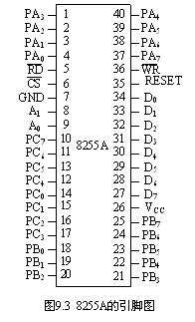
9.1 并行接口与可编程并行接口芯片8255A及其应用
2．8255A的引脚功能
8255A采用NMOS工艺，单一+5V电源，40引脚双列直插式封装

Slide 10
9.1 并行接口与可编程并行接口芯片8255A及其应用
PA₀～PA₇：端口A的数据输入/输出引脚，与外设相连。
PB₀～PB₇：端口B的数据输入/输出引脚，与外设相连。
PC₀～PC₇：端口C的数据输入/输出引脚，与外设相连。
D₇～D₀：双向、三态数据线。CPU向8255A发送命令、数据，
8255A向CPU回送状态、数据。
RD ：读信号。低电平有效时，CPU从8255A端口中读取数据或
状态信息。
WR ：写信号。低电平有效时，CPU向8255A发送数据或控制命
令。
RESET：复位信号。高电平有效时，8255A内部的所有寄存器被清零，A、B、C三个端口均被设置为输入方式。
CS ：片选信号。低电平有效时，才能对8255A进行读/写操作。该片选信号通常由系统地址总线经过地址译码器译码产生。
A₁、A₀：芯片内部端口地址线，通常与系统地址总线低位相连

Slide 11
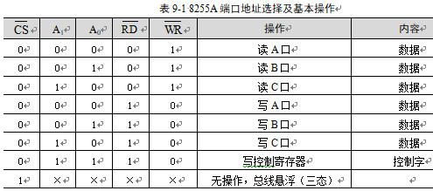
9.1 并行接口与可编程并行接口芯片8255A及其应用
A₁A₀编码用于选择内部端口，和CS及RD、WR完成对8255A的基本操作，具体如表9-1：

Slide 12
9.1 并行接口与可编程并行接口芯片8255A及其应用
A₁A₀编码用于选择内部端口，和CS及RD、WR完成对8255A的基本操作，具体如表9-1：

Slide 13
9.1 并行接口与可编程并行接口芯片8255A及其应用
A₁A₀编码用于选择内部端口，和CS及RD、WR完成对8255A的基本操作，具体如表9-1：

Slide 14
9.1 并行接口与可编程并行接口芯片8255A及其应用
三、8255A的工作方式和控制字
1．8255A的工作方式
有3种不同的工作方式，每种工作方式都有各自的特点；
不同工作方式所对应的引脚信号定义和工作时序也不相同；
每种工作方式可以通过CPU向8255A写命令控制字来设置。
（1）方式0：基本的输入/输出工作方式
无固定的I/O联络（应答）信号。A、B、C三个端口都可以工作于方式0，其中端口A和端口B可以作为8位的输入或输出端口使用，端口C既可以作为8位的输入或输出端口，也可以作为两个4位（高4位和低4位）的输入或输出端口使用。8255A可产生16种不同的I/O组合方式。此时，输出锁存，输入缓冲。

Slide 15
9.1 并行接口与可编程并行接口芯片8255A及其应用
（2）方式1选通的输入/输出方式。
端口A和端口B可作为数据的输入或输出端口使用，但必须利用端口C中的某些位提供的选通、应答信号进行工作，信号与端口C中的位有固定的对应关系，不能改变。
方式1通常用于查询方式或中断方式传送数据。
C口的某些位作为选通和应答信号时，输入和输出工作状态不同，各位所代表的意义也不同。
1）方式1输入
端口C配合端口A和端口B输入数据时，各指定了3条线用作外部设备和CPU之间的应答信号。

Slide 16
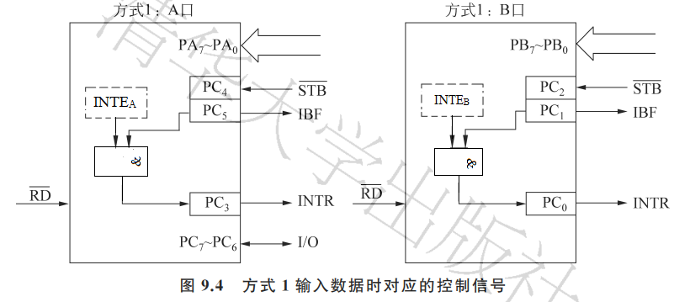
9.1 并行接口与可编程并行接口芯片8255A及其应用
C口的相应选通、应答线定义：
STB ：选通输入信号，低电平有效时，表示外部设备已准备好数据，8255A可以从数据口读数据到输入锁存器。该信号规定PC₄对应A口，PC₂对应B口。

Slide 17
9.1 并行接口与可编程并行接口芯片8255A及其应用
IBF：输入缓冲器满信号，高电平有效时，表示数据已经锁存在输入锁存器中。当CPU从8255A取走数据后，在读信号的上升沿使IBF信号复位成低电平，以通知外部设备输入新的数据。该信号规定用PC₅对应于A口，用PC₁对应于B口。
INTR：中断请求信号，高电平有效。在 、IBF均为高电平时有效，即当数据锁存于数据锁存器，并使IBF信号有效后，在选通信号由低变高的时刻，如果中断允许信号INTE有效，则8255A使INTR有效，向CPU发出中断请求，CPU发出的读信号有效后，INTR端降为低电平。该信号规定用PC₃对应于A口，用PC₀对应于B口。
INTE：中断允许信号。INTE=1时允许中断，INTE=0时禁止中断。该信号没有外部引出端，其置“1”和清“0”通过对PC₄和PC₂的按位置/复位操作完成。

Slide 18
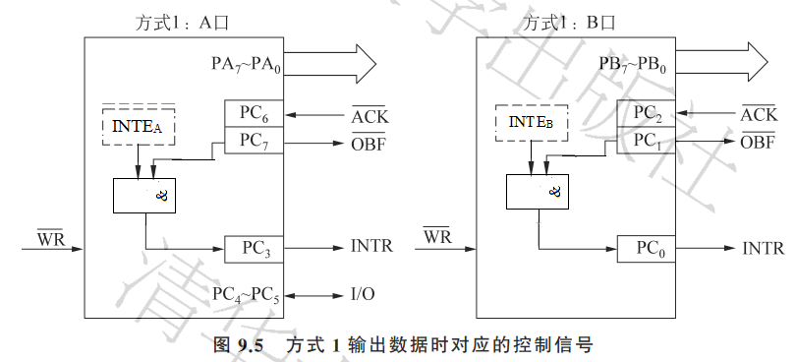
9.1 并行接口与可编程并行接口芯片8255A及其应用
2）方式1输出
方式1输出时端口C各位的含义
各信号的功能：
OBF ：输出缓冲器满信号，低电平有效时，表示CPU已经把数据输出到8255A的相应端口，外部设备可以取走数据了。该信号规定PC₇对应A口，PC₁对应B口。

Slide 19
9.1 并行接口与可编程并行接口芯片8255A及其应用
ACK：响应信号，低电平有效时，表示外部设备已经将数据从8255A取走。8255A一方面利用该信号的下降沿使OBF变高，通知外部设备8255A没有新的数据，另一方面利用该信号的上升沿使INTR变高，向CPU申请发送新的数据。该信号规定PC₆对应A口，PC₂对应B口。
INTR：中断请求信号，高电平有效。该信号是8255A向CPU发出的中断请求信号。当ACK和OBF同时为高电平时，如果中断允许信号INTE有效（即允许中断），则8255A使INTR有效，作为请求CPU进行下一次数据输出的中断请求信号。该信号规定PC₃对应A口，PC₀对应B口。
INTE：中断允许信号。与方式1下的输入情况相同，其置“1”和清“0”是通过对PC₆和PC₂的按位置/复位操作完成的。同样，对PC₆和PC₂的位操作只影响INTE的状态，而不会影响PC₆和PC₂引脚的电平状态。

Slide 20
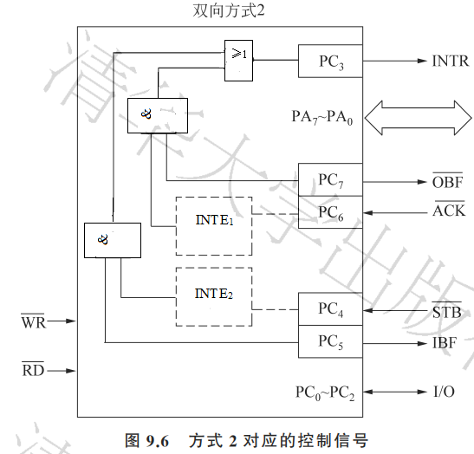
9.1 并行接口与可编程并行接口芯片8255A及其应用
（3）方式2
一种双向选通输入输出方式，仅适用于端口A。端口A同时既作为输入端口也作为输出端口使用。此时，使用端口C中的5位作为端口A的选通、应答信号

Slide 21
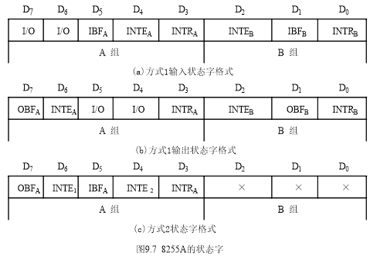
9.1 并行接口与可编程并行接口芯片8255A及其应用
8255A工作于方式1或方式2时，因为C口的某些位是作为固定联络信号的，所以可以通过读取C口的内容来测试或检验外部设备的状态。不同的情况下C口的状态字格式不同

Slide 22
9.1 并行接口与可编程并行接口芯片8255A及其应用
2．8255A的控制字
8255A有两个控制字：
工作方式控制字、 对C口的按位置/复位控制字。
两个控制字共用一个端口地址，用标志位区分。
（1）工作方式控制字
设置8255A各数据端口的工作方式及数据传送方向

Slide 23
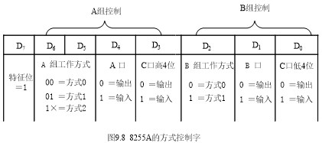
9.1 并行接口与可编程并行接口芯片8255A及其应用
各位的功能：
D₇：控制字特征位，必须为1，表示控制字为工作方式控制字。
D₆～D₅：端口A的工作方式选择。D₆D₅=00为方式0，D₆D₅=01为方式1，D₆D₅=1×为方式2。
D₄：端口A的数据传送方向选择。D₄=0为输出，D₄=1为输入。
D₃：端口C高4位的数据传送方向选择。D₃=0输出，D₃=1输入。
D₂：端口B工作方式选择。D₂=0表示方式0，D₂=1表示方式1
D₁：端口B的数据传送方向选择。D₁=0为输出，D₁=1为输入。
D₀：端口C低4位的数据传送方向选择。D₀=0输出，D₀=1输入。

Slide 24
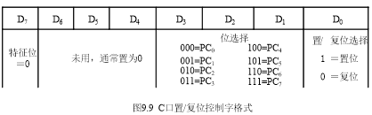
9.1 并行接口与可编程并行接口芯片8255A及其应用
（2）置位/复位控制字
指定端口C的某一位输出为高电平（置位）或低电平（复位）
D7：特征位，必须为0，表示控制字是C口的置位/复位控制字。
D6～D4：未用，可以为任意值。
D3～D1：位选择，这3位组合后可选择PC0～PC7中的一位。
D0：对D3~D1所选择的位是置位（“1”）还是复位（“0”）。
示例：把C口的PC2置成高电平输出，则命令字为：00000101B（05H）。

Slide 25
9.1 并行接口与可编程并行接口芯片8255A及其应用
四、8255A应用举例
【例9-1】 设8255A所有端口工作于方式0，端口A为输入，端口B为输出，端口C为输入，试对8255A进行初始化编程，设8255A的端口地址为200H～203H。
初始化程序段：
MOV DX, 203H ; 8255A控制字端口地址203H
MOV AL, 99H ; 工作方式控制字10011001B（99H）
OUT DX, AL ; 送到控制字端口
初始化完成后就可以与8255A进行数据传送了。如下程序段实现从
8255A的端口A读取一个字节的数据再输出到端口B。
MOV DX，200H ; A口地址200H
IN AL，DX ; 从端口A读取一个字节
MOV DX, 201H ; B口地址201H
OUT DX, AL ; 把读到的数据输出到端口B

Slide 26
9.1 并行接口与可编程并行接口芯片8255A及其应用
【例9-2】将8255A 的 A 口作为与打印机的接口，工作于方式0，实现把内存缓冲区 BUFF 中的字符打印输出。试完成相应的软硬件设计。
分析：在打印机和主机之间采用Centronics并行接口，它是国际公认的工业标准8位并行接口，共有36条线。
工作流程：主机将要打印的数据送上数据线，然后发选通信号。打印机将数据读入，同时使 BUSY 线为高，通知主机停止传送数据。这时，打印机内部对读入的数据进行处理，处理完以后使 ACKNLG有效，同时使 BUSY 失效，通知主机可以发下一个数据。

Slide 27
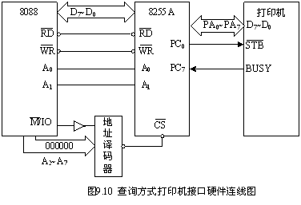
9.1 并行接口与可编程并行接口芯片8255A及其应用
由图可知：
1)对 PC0的置位/复位产生选通信号，同时，由 PC7 接收打印机发出的“ BUSY ”信号作为能否输出的查询状态标志。
2)设定8255A的控制字为10001000B（88H） 。即端口A为方式0、输出；端口C的为方式0、高4位输入，低4位为输出。
3)选通信号PC0的置位命令为00000001B或01H，复位命令为00000000B或00H。

Slide 28
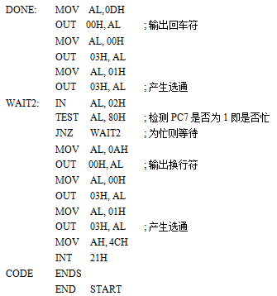
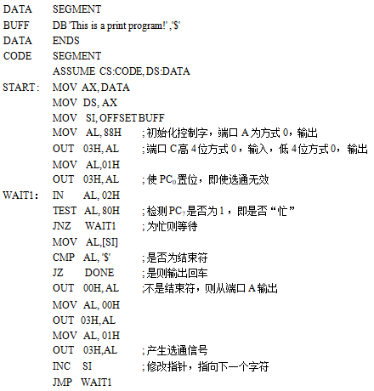
9.1 并行接口与可编程并行接口芯片8255A及其应用
4）程序设计如下：

Slide 29
9.1 并行接口与可编程并行接口芯片8255A及其应用
【例9-3】将【例9-2】中 A 口的工作方式改为方式 1 ，采用中断方式将 BUFF 开始的缓冲区中的 100 个字符从打印机输出。系统的硬件连线如图9.11所示。
分析：
1）8255A 的工作方式控制字为1010XXX0B；置位PC0 的命令字为00000001B，复位命令字为00000000B。置位PC6的命令字为00001101B。
2）由图9.11可以分析出， 8255A 的 4 个端口地址分别为00H、01H、02H、03H。假设 8259A 初始化时送 ICW2为08H，则 8255A端口A的中断类型号是0BH，其对应的中断向量在中断向量表中的地址为0002CH。

Slide 30
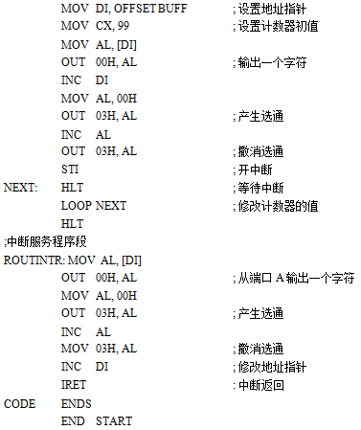
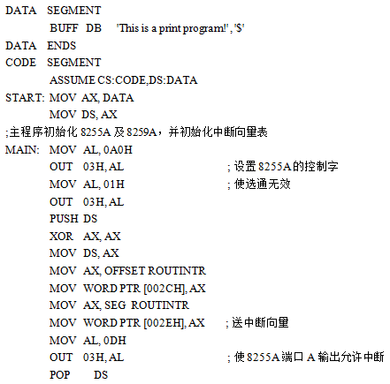
9.1 并行接口与可编程并行接口芯片8255A及其应用
3）程序设计如下：

Slide 31
9.1 并行接口与可编程并行接口芯片8255A及其应用
【例 9.4】利用 8255A 将 4 位开关的二进制状态输入，经程序转换为对应的 LED 段选码（字形码）后，再输出到 8 位 LED 显示器。试完成相应的软硬件设计。
分析：
1）本系统中有两组外设需要控制，一组是 4 位开关输入设备，一组是 8 位 LED 显示 输出设备，由于两组外设均比较简单，在与 CPU 进行数据交换时可以采用无条件方式，故 8255A 在本系统中选择工作方式 0。
2）8255A 在方式 0 下，A 口和 B 口可以做单向数据输入或输出，C 口的高 4 位和低 4 位可以做单向数据输入或输出。据此，本例的硬件电路设计方案不唯一，可以使用 A 口的低 4 位数据接 4 位开关，完成输入；使用 B 口的 8 位数据接 LED 段控，完成输出显示。

Slide 32
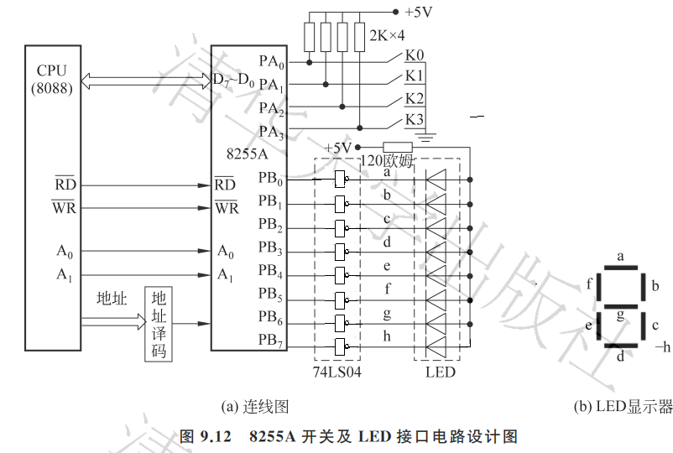
9.1 并行接口与可编程并行接口芯片8255A及其应用
3）硬件电路连接

Slide 33
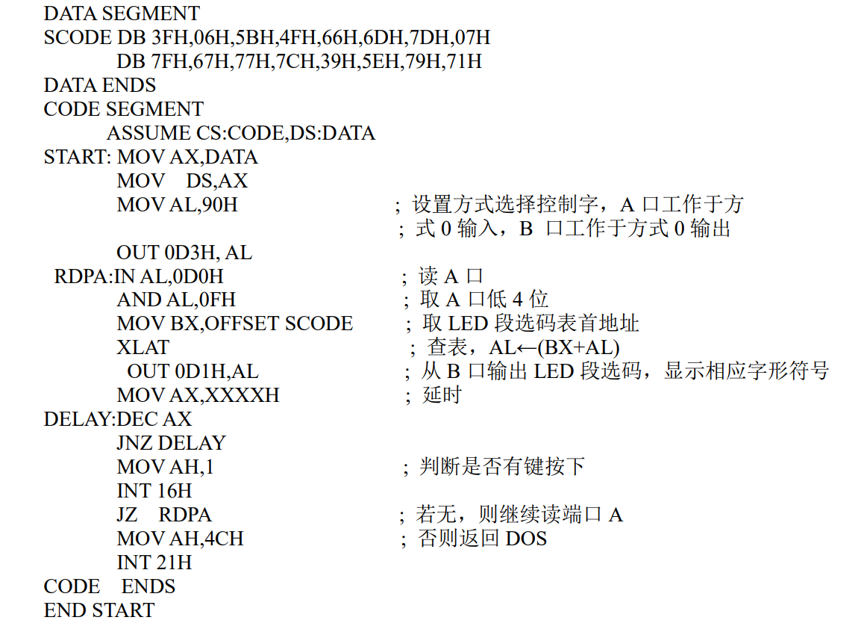
9.1 并行接口与可编程并行接口芯片8255A及其应用
4）设 8255A 端口 A 的地址为 D0H，端口 B 的地址为 D1H， 端口 C 的地址为 D2H，控制口的地址为 D3H，则本例的初始化及输入、输出控制程序如下：

Slide 34
9.2 可编程定时/计数器8253及其应用
一、定时与计数概念
实现定时/计数的3种方法：
（1）软件定时
软件定时：通过程序段实现，即采用循环让CPU执行一段不完成任何其它功能的程序段，通过改变循环次数控制执行时间 。
（2）硬件定时器
由硬件电路实现的定时/计数器，如采用专用定时芯片或数字逻辑电路构成定时电路等。
（3）可编程定时/计数器
一种具有定时/计数功能的专用芯片，其定时时间和计数值由软件确定和改变。芯片设定好以后可与CPU并行工作，不占用CPU时间，等计数器计时到预定时间，便自动形成一个输出信号，向CPU提出中断请求。

Slide 35
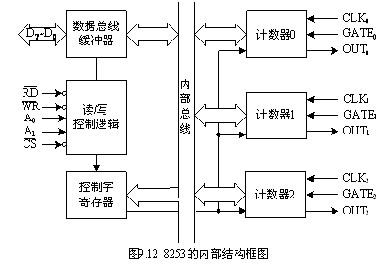
9.2 可编程定时/计数器8253及其应用
二、8253的内部结构和引脚功能
1 ． 8253内部结构：
由数据总线缓冲器、读/写控制逻辑、控制字寄存器及3个计数器（计数器0、1和2）组成
图9.13 8253的内部结构框图

Slide 36
9.2 可编程定时/计数器8253及其应用
（1）数据总线缓冲器
数据总线缓冲器：三态、双向的8位寄存器，8位数据线D₇～D₀与CPU系统的数据总线连接，构成CPU和8253之间信息传送的通道，CPU通过该数据总线缓冲器向8253写入控制命令、计数初值或读取计数值。
（2）读/写控制逻辑
读/写控制逻辑：接收CPU系统总线的读、写控制信号，片选信号和端口选择信号，以决定3个计数器、控制计数器中的哪一个进行工作，以及数据传送的方向。
（3）控制字寄存器
控制字寄存器：只能写入而不能读出的8位寄存器，接收CPU送来的控制字，以选择计数器及其相应的工作方式等。
（4）计数器
8253内部有3个相互独立的16位减“1”计数器，每个计数器都有6种不同的工作方式，可按照编程设定的方式工作。

Slide 37
9.2 可编程定时/计数器8253及其应用
计数器：由一个16位的可预置初值的寄存器、一个减1计数器及一个输出锁存器构成，每个计数器可按二进制或BCD码减1计数

Slide 38
9.2 可编程定时/计数器8253及其应用
2．8253引脚功能
双列直插式24脚封装，NMOS工艺制造，单一＋5V电源供电。引脚排列（图9.15）。
D₇～D₀：双向、三态数据线。与CPU数据总线相连，传递CPU与8253间的数据信息、控制信息和状态信息。
具体包括写入8253的控制字、计数初值、读计数器的当前值。
图9.15 8253的引脚图

Slide 39
9.2 可编程定时/计数器8253及其应用
CS ：片选信号，输入。低电平有效时，8253被选中，允许CPU对其进行读/写操作。
RD ：读信号，输入，低电平有效。控制CPU对8253的读操作，
与A₁、A₀信号配合读取某个计数器的当前计数值。
WR：写信号，输入，低电平有效。控制CPU对8253的写操作，
与A₁、A₀信号配合决定是写入控制字还是计数初值。
CLK₀～CLK₂：时钟脉冲输入信号，输入定时基准脉冲或计数脉
冲。
GATE₀～GATE₂：门控输入信号，控制计数器的启动或停止。
GATE高电平时，允许计数器工作。
OUT₀～OUT₂：计数器输出信号，计数结束时，在OUT端产生
输出信号，不同的工作方式有不同的输出波形。

Slide 40
9.2 可编程定时/计数器8253及其应用
A₁、A₀：端口地址选择线，用于8253片内译码，以选择内部三个计数器和控制字寄存器端口地址。
8253共占用4个端口地址，A₀、A₁与片选信号及读/写信号共同决定了对8253各端口的操作功能。
表 9-3 8253端口地址分配及读写操作
 |  |  | A₁ | A₀ | 寄存器选择及其操作
0 | 1 | 0 | 0 | 0 | 写计数器0
0 | 1 | 0 | 0 | 1 | 写计数器1
0 | 1 | 0 | 1 | 0 | 写计数器2
0 | 1 | 0 | 1 | 1 | 写控制字
0 | 0 | 1 | 0 | 0 | 读计数器0
0 | 0 | 1 | 0 | 1 | 读计数器1
0 | 0 | 1 | 1 | 0 | 读计数器2

Slide 41
9.2 可编程定时/计数器8253及其应用
三、8253的控制字和工作方式
1．8253的控制字
8253的控制字主要实现4方面功能：选择计数器；设定计数器数据的读、写格式；设置计数器的工作方式；设置计数器计数的数制。

Slide 42
9.2 可编程定时/计数器8253及其应用
2．8253的工作方式
8253有6种不同工作方式，每一种方式都有其特点和应用范围。三个计数器不论工作在哪种方式下，都应遵循以下规则：
①控制字写入控制寄存器后，控制逻辑电路复位，输出信号
OUT进入初始状态（高电平或低电平）；
②计数初值写入“计数初值寄存器”后，经过一个时钟周期送
入“减1计数器”；
③通常在时钟脉冲CLK的上升沿对门控信号GATE采样。在不同
工作方式下，对门控信号的触发方式有不同的要求；
④在时钟脉冲CLK的下降沿，计数器减“1”计数；

Slide 43
9.2 可编程定时/计数器8253及其应用
每一种工作方式在学习时都应关注以下几点：
（1）计数启动方式
计数的开始可分为软件启动和硬件启动。软件启动时，计数初值写入后计数过程随即开 始；硬件启动则是在写入计数初值后由门控信号 GATE 的上升沿触发计数过程。
（2）OUT 输出波形
OUT 是计数器的输出，在不同的工作方式中其输出的波形各不相同。对于 OUT 的输出波形需要重点关注的几个时刻：一是控制字写入控制寄存器后 OUT 输出的起始电平；二 是计数开始后的电平；三是计数过程中电平变化及计数结束后的电平。
（3）门控信号 GATE 对计数过程的影响
在软件启动方式中，GATE 为高电平允许计数，低电平停止计数；在硬件启动方式中， GATE 的上升沿重新触发计数过程。
（4）单次计数或循环计数
减 1 计数器减至 0 时计数过程结束，称为单次计数；如果计数初值寄存器将初值重新加载给减 1 计数器，自动开始下一次计数过程称为循环计数。

Slide 44
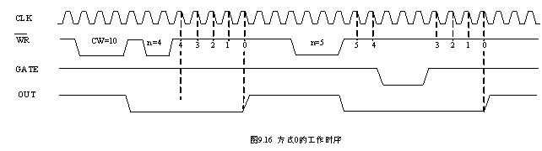
9.2 可编程定时/计数器8253及其应用
（1）方式0—计数结束时产生中断方式
在写入控制字CW后，OUT立即变为低电平，并且在计数过程中一直维持低电平。在GATE=1的前提下，写入计数初值n之后，在信号上升沿之后的下一个CLK脉冲计数值装入计数器，并开始计数。在计数过程中，OUT引脚一直保持低电平，直到计数为“0”时，其输出才由低电平变为高电平，并且保持高电平。
图 9.17 方式0的工作时序

Slide 45
9.2 可编程定时/计数器8253及其应用
方式0的特点：
① OUT初始电平为低电平；
计数初值无自动装入功能，若要继续计数，需重新写入计数
初值；
③ 当GATE为高电平时，才允许计数，且在计数过程中，如果
GATE变为低，则暂停计数，直到GATE变高后再接着计数；
在计数期间若给计数器装入新值，则会在写入计数初值后重
新开始计数过程。

Slide 46
9.2 可编程定时/计数器8253及其应用
（2）方式1—可重复触发的单稳态触发器
在写入控制字CW后，OUT立即变为高电平，写入计数初值n后，计数器并不开始计数，而是直到GATE上升沿触发之后的第一个CLK的下降沿时才启动计数，并使OUT引脚由高电平变为低电平。在整个计数过程中，OUT引脚始终保持低电平，直到计数为“0”时变为高电平。一个计数过程结束后，OUT引脚输出一个宽度为n个CLK周期的负脉冲。
图 9.18 方式1的工作时序

Slide 47
9.2 可编程定时/计数器8253及其应用
方式1的特点：
① 硬件启动计数，即由门控信号GATE的上升沿触发计数；
② 可重复触发。计数到“0”后，不需再次送计数初值，只要再次出现GATE上升沿脉冲，即可产生一个同样宽度的单稳脉冲。
③ 计数过程中，若装入新的计数初值，当前计数值将不受影响，仍继续计数直到结束。计数结束后，只有再次出现GATE上升沿脉冲，才按新初值启动计数。
④ 计数过程中，若门控信号GATE又产生新的触发脉冲，则计数器将立即从初值开始重新计数，直到计数结束，OUT端才变为高电平。利用这一功能，可延长OUT输出的单脉冲宽度。

Slide 48
9.2 可编程定时/计数器8253及其应用
（3）方式2—频率发生器（分频器）
写入控制字CW之后，OUT立即变为高电平，在写入计数初值n之后第一个CLK的下降沿将n装入计数器，在门控信号GATE为高电平时，开始减1计数。在计数过程中，OUT引脚始终保持高电平，直到计数器减为“1”时，OUT引脚变为低电平，维持一个时钟周期后（即计数减为“0”），又恢复为高电平，同时自动将计数值n加载到计数器，重新启动计数，形成循环计数过程，OUT引脚连续输出负脉冲。
图 9.19 方式2的工作时序

Slide 49
9.2 可编程定时/计数器8253及其应用
方式2的特点：
① 计数初值有自动装入功能，不用重新写入计数值，计数过程可由GATE信号控制。
② 在计数过程中，当GATE为低电平时，暂停计数；在GATE变为高电平后的下一个CLK脉冲使计数器恢复计数初值，重新开始计数。
③ 若计数初值为n，则OUT引脚上每隔n个时钟脉冲就输出一个负脉冲，其频率为输入时钟脉冲频率的1/n，故方式2也称为分频器。OUT端输出的是输入CLK脉冲的n（初值）分频。
④ 在计数过程中，若装入新的计数初值，则当前输出不受影响。在下次自动装入初值时才按新值计数。

Slide 50
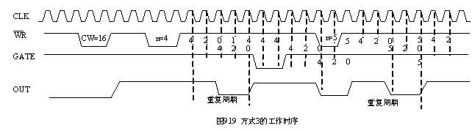
9.2 可编程定时/计数器8253及其应用
（4）方式3—方波发生器
与方式2类似，有自动重复计数功能，但OUT引脚输出的波形不同。当计数初值n为偶数时，OUT输出对称的方波信号，正负脉冲的宽度为n/2个时钟周期；当计数初值n为奇数时，OUT输出不对称的方波信号，正脉冲宽度为（n+1）/2个时钟周期，负脉冲宽度为（n-1）/2个时钟周期。方式3的特点与方式2相同，只是输出波形不同。
图 9.20 方式3的工作时序

Slide 51
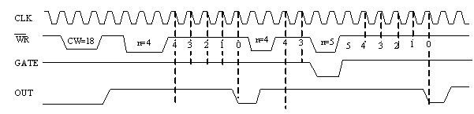
9.2 可编程定时/计数器8253及其应用
（5）方式4—软件触发的选通计数
写入控制字CW后，OUT立即变为高电平，在写入计数初值n之后的第一个CLK的下降沿将n装入计数器，待下一个计数脉冲信号CLK到来且门控信号GATE为高电平时（即软件启动），开始计数。当计数为“0”时，OUT引脚由高电平变为低电平，维持一个时钟周期后，OUT又从低电平变为高电平。一次计数过程结束后，OUT引脚输出宽度为一个时钟周期的负脉冲信号。
图 9.21 方式4的工作时序

Slide 52
9.2 可编程定时/计数器8253及其应用
方式4的特点：
① 无自动重复计数功能，只有在写入新的计数初值后，才能开始新的计数；
② 若设置的计数初值为n，则在写入计数初值n个时钟脉冲之后，才使OUT引脚产生一个负脉冲信号。

Slide 53
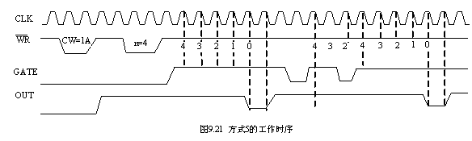
9.2 可编程定时/计数器8253及其应用
（6）方式5—硬件触发计数器
方式5与方式1的工作原理相似，也是由GATE门控信号的上升沿触发计数器来计数，但它的输出波形为单脉冲选通信号，同方式4。
图 9.22 方式5的工作时序

Slide 54
9.2 可编程定时/计数器8253及其应用
方式5的特点：
① 硬件启动计数，即由门控信号GATE的上升沿触发计数；
② 可重复触发。计数到“0”后，不需再次送计数初值，只要GATE信号再次出现上升沿，即可产生一个同样宽度的单稳脉冲
③ 计数过程中，若装入新的计数初值，只要GATE信号不出现上升沿，则当前输出不受影响。如果在这以后，GATE出现上升沿，计数器才开始按新值计数。
④ 计数过程中，若门控信号GATE又产生新的触发脉冲，则重新开始计数。此时输出的单脉冲宽度会变长。
方式5的输出波形与方式4相同。两种工作方式的区别是：方式4为软件启动计数，即GATE＝1，写入计数初值时启动计数；方式5为硬件启动计数，即先写入计数初值，再由GATE的上升沿触发后，才启动计数。

Slide 55
9.2 可编程定时/计数器8253及其应用
8253的6种不同工作方式总结：
1）方式 0、2、3、4 为软件触发方式，方式 1、5 为硬件触发方式。
2）方式 0、1、4、5 为单次计数，方式 2、3 为循环计数。方式 1、5 在 GATE 重复触发 的情况下，也可以实现循环计数。
3）方式2、4、5的输出波形虽然相同，即都是宽度为一个时钟周期的负脉冲，但方式2可以连续自动工作，方式4由软件触发启动，方式5由硬件触发启动。
工作方式 | OUT触发计数方式 | OUT终止计数方式操作 | 初始值自动装载 | 功能
0 | 高电平 | 低电平 | 无 | 计数（定时）中断
1 | 上升沿 | 无影响 | 无 | 单脉冲发生器
2 | 高电平或上升沿 | 低电平 | 有 | 频率发生器或分频器
3 | 高电平或上升沿 | 低电平 | 有 | 方波发生器或分频器
4 | 高电平 | 低电平 | 无 | 单脉冲发生器
5 | 上升沿 | 无影响 | 无 | 单脉冲发生器

Slide 56
9.2 可编程定时/计数器8253及其应用
四、8253的初始化编程及应用举例
1．8253的初始化编程
8253工作之前须先初始化（设定其工作方式和计数初值）。
初始化编程顺序较灵活：
可以写入一个计数器的控制字和计数初值之后，再写入另一个计数器的控制字和计数初值；
可以把所有计数器的控制字都写入之后，再写入各自的计数初值。
注意：
计数器的控制字须写在其计数初值之前；
如果写入的计数初值为8位，则只需写低8位；
如果计数初值为16位，且其低8位为0，则只写计数值的高8位
如果计数初值为16位，且高、低8位都不为0，则需分两次写入，先写入低8位，再写入高8位

Slide 57
9.2 可编程定时/计数器8253及其应用
【例9-5】在某微机系统中，设8253的端口地址为2A0H～2A3H，现要求其计数器0工作于方式1，按二进制计数，计数初值为5080H，则初始化程序段为：
MOV DX,2A3H ; 控制字端口地址为2A3H
MOV AL,32H ; 控制字为00110010B
OUT DX,AL ; 写入控制字到端口地址
MOV DX,2A0H ; 计数器0端口地址为2A0H
MOV AL,80H
OUT DX,AL ; 先写计数初值的低8位到计数器0
MOV AL,50H
OUT DX,AL ; 再写计数初值的高8位到计数器0

Slide 58
9.2 可编程定时/计数器8253及其应用
【例9-6】在某微机系统中，设8253的端口地址为40～43H，现要求计数器0工作于方式3，计数初值为1234，按BCD码计数；计数器2工作于方式2，计数初值为61H，采用二进制计数，则其初始化程序段为：
MOV AL,00110111B ; 计数器0控制字
OUT 43H,AL ; 写入控制端口
MOV AX,1234H ; 计数初值1234H
OUT 40H,AL ; 写入计数器0的低字节
MOV AL,AH
OUT 40H, AL ; 写入计数器0的高字节
MOV AL,10010100B ; 计数器2控制字
OUT 43H,AL ; 写入控制端口
MOV AL,61H ; 计数初值61H
OUT 42H,AL ;写入计数器2的低字节

Slide 59
9.2 可编程定时/计数器8253及其应用
【例9-7】设某微机系统中8253的端口地址为2A0H～2A3H，要求读取计数器1的计数值，采用锁存器锁存方式。
MOV DX,2A3H
MOV AL,40H ; 计数器1的锁存命令
OUT DX,AL
MOV DX,2A1H
IN AL,DX ; 读取计数器1的低8位数据
MOV AH,AL ; 暂存于AH中
IN AL,DX ; 读取计数器1的高8位数据
XCHG AL,AH ; AX中为计数器1的16位计数值

Slide 60
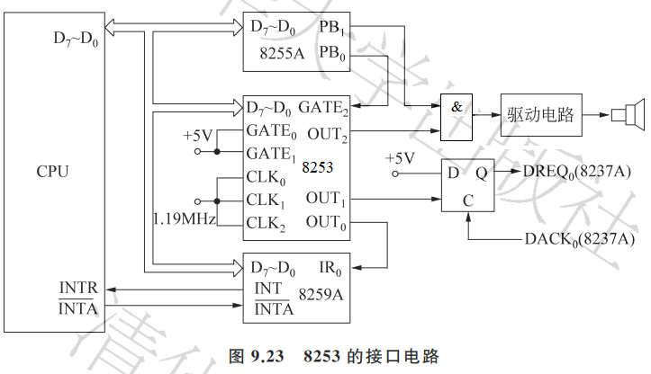
9.2 可编程定时/计数器8253及其应用
2．8253在微机中的应用
在微机系统中，经常要采用定时/计数器进行定时或计数控制。如在PC/XT系统中，计数器0用于定时时钟，计数器1用于DRAM定时刷新，计数器2用于驱动扬声器工作。

Slide 61
9.2 可编程定时/计数器8253及其应用
计数器0：方式3，GATE₀接高电平，OUT₀直接接8259A的IR₀（总线的IRQ₀）引脚，每隔55ms产生一次定时中断，用于系统实时时钟和磁盘驱动器的电机定时。
计数器1：方式2，GATE₁接高电平，OUT₁输出经D触发器后作为对DMA控制器8237A通道0的DREQ₀信号，每隔15.1μs定时启动刷新DRAM。
计数器2：方式3，GATE₂由8255A芯片的PB₀控制，当PB₀的输出使GATE₂为高电平时，计数器2方能工作，OUT₂输出的方波与8255A芯片的PB₁信号共同接入一个“与”门来控制扬声器的音调，扬声器发声的长短取决于OUT₂信号延续时间的多少

Slide 62
9.2 可编程定时/计数器8253及其应用
各个计数器的计数初值计算：
计数器0：55ms（54.925493ms）产生一次中断，即每秒产生
18.206次中断请求，所以，计数初值＝1.19318MHz÷18.206
＝65536（即0000H）；
计数器1：在PC/XT计算机中，要求在2ms内进行128次刷新操
作，由此可计算出每隔2ms÷128＝15.084ms必须进行一次
刷新操作。所以 ，计数初始值＝15.084ms×1.19318 MHz
＝17.997 9≈18
计数器2：假设扬声器的发声频率为1kHz，则计数初值＝
1.19318 MHz÷1kHz＝1193.18≈1190

Slide 63
9.2 可编程定时/计数器8253及其应用
对计数器0进行初始化的程序:
MOV AL，00110110B
；控制字: 计算器0, 先读写低字节后高字节, 方式3, 二进制计数
OUT 43H，AL ；写入控制字
MOV AL，0 ；预置计数值n=65536
OUT 40H，AL ；先写低字节
OUT 40H，AL ；后写高字节
初始化计数器1的程序为:
MOV AL，01010101B
；控制字:计数器1，只写低字节，方式2，BCD计数
OUT 43H，AL ；写入控制字
MOV AL，18H ；预置初值BCD数18
OUT 41H，AL ；送入低字节

Slide 64
9.2 可编程定时/计数器8253及其应用
对计数器2的发声驱动程序:
BEEP PROC FAR
MOV AL，10110110B
；控制字:计数器2, 先读写低字节后高字节, 方式3, 二进制计数
OUT 43H，AL ；写入控制字
MOV AX，1193 ；预置计数值n=1193
OUT 42H，AL ；先写低字节
MOV AL，AH
OUT 42H，AL ；后写高字节
IN AL，61H ；读8255A的B口
MOV AH，AL
OR AL，03H ；使PB₁和PB₀均为0
OUT 61H，AL ；打开GATE₂门，OUT₂输出方波
…… ；循环延时
MOV AL，AH
OUT 61H，AL
RET
BEEP ENDP

Slide 65
9.2 可编程定时/计数器8253及其应用
3.8253 的应用实例
【例 9.8】在 8086 系统中，现有频率为 1MHz的信号源，使用 8253 实现输出周期 1s 的方波信号。请设计硬件接口电路并编写相应的驱动程序。
分析：
（1）输出方波信号，8253 选择方式 3 对信号源进行分频。
（2）如果想得到周期 1s 的方波，此例中需要将 1MHZ 信号分频为 1HZ，分频倍数为 10⁶。8253 的计数器是 16 位的，最大计数值为 2 ¹⁶=65536，也就是说一个计数器最多可以将 CLK 信号分频 65536 倍。因为 65536<10⁶，所以仅使用8253的一个计数器不能实现，只能采用两个计数器级联的方式。8253有3个计数器，可以使用其中的任意2个级联，故设计方案不唯一。
（3）本例中采用计数器0和计数器1级联，也就是计数器0对1MHZ信号源进行分频后，OUT0输出的信号作为计数器1的计数脉冲连至CLK1，具体硬件连接设计如图9.24所示。

Slide 66
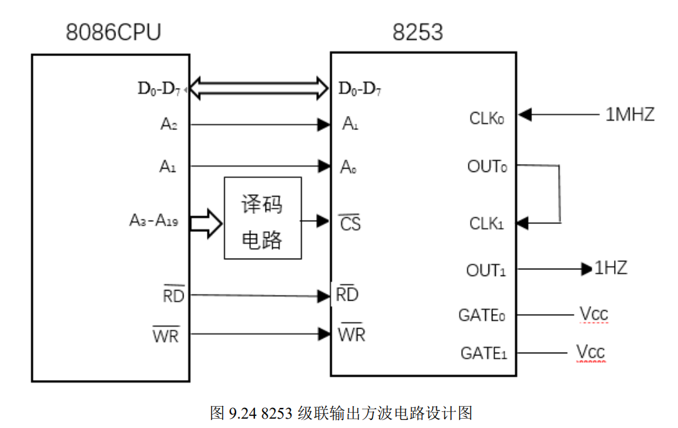
9.2 可编程定时/计数器8253及其应用

Slide 67
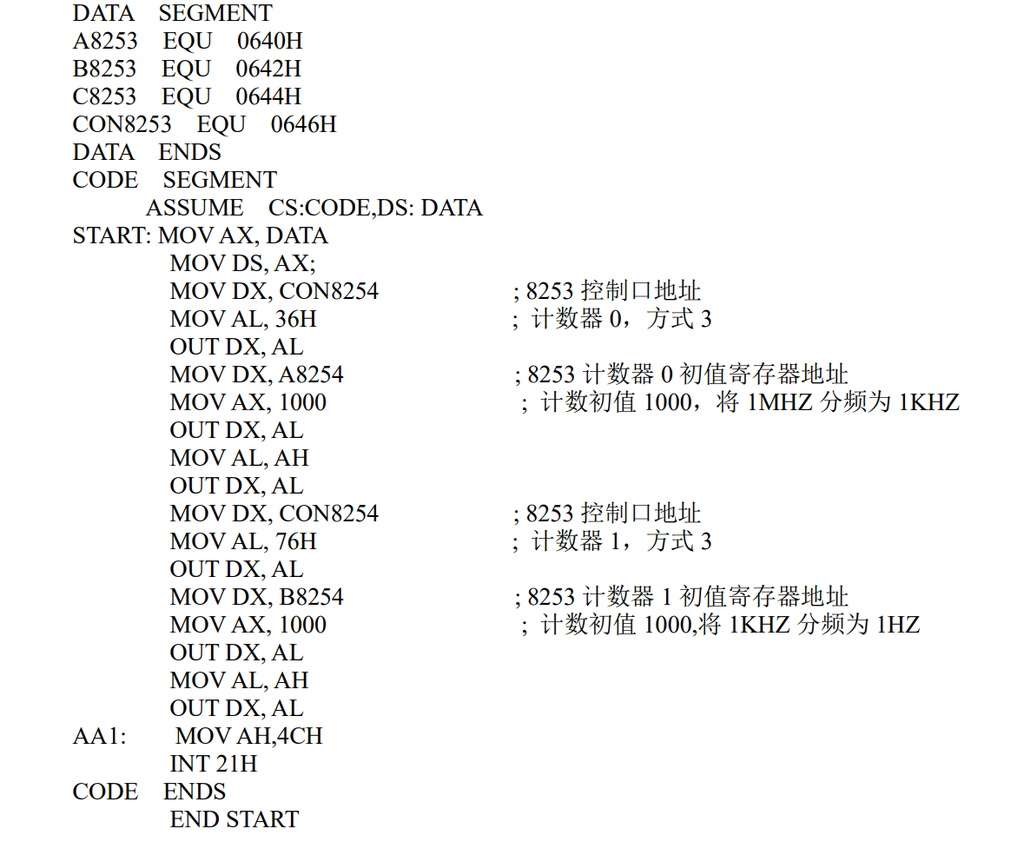
9.2 可编程定时/计数器8253及其应用
假设 8253 的 4 个端口地址分别为 0640H、0642H、0644H 和 0646H，设置两个计数器各分频 1000 倍，则实现本例功能的软件驱动程序如下：
CON8253
A8253
CON8253
B8253

Slide 68
9.2 可编程定时/计数器8253及其应用
【例】现有频率为2MHz的信号源，利用8253控制LED发光管的点亮和熄灭，要求点亮10s，熄灭10s，再重复。编写初始化程序。
8253各端口地址为81H、83H、85H和87H；
数据线D7~ D0与CPU的D15~D8相连，以选中奇地址口;
OUT1连到LED，高电平点亮LED，低电平熄灭LED。

Slide 69
9.2 可编程定时/计数器8253及其应用
编程使OUT₁输出周期20秒、占空比1∶1的方波，便能使LED按10s间隔交替点亮和熄灭。
若将2MHz时钟加到CLK₁端，OUT₁输出的脉冲周期最大为0.5μs×65536=32768μs=32.768ms，达不到20秒。可用几个通道级连的方案来解决。即
CLK₀输入2MHz时钟信号，置通道0为方式2。计数初值N₀=5000，从OUT₀端得到负脉冲序列，其频率为2MHz/5000=400Hz，周期2.5ms。
再把它输入CLK₁，并设通道1为方式3。为了使OUT₁输出周期为20秒（频率为1/20=0.05Hz）的方波，应取时间常数N₁=400Hz/0.05Hz=8000。

Slide 70
9.2 可编程定时/计数器8253及其应用
MOV AL，00110101B
；计数器0控制字，先读写低字节后高字节，方式2，BCD计数
OUT 87H，AL
MOV AL，00H ；计数初值低字节
OUT 81H，AL
MOV AL，50H ；计数初值高字节
OUT 81H，AL
MOV AL，01110111B
；计时器1控制字，先读写低字节后高字节，方式3，BCD计数
OUT 87H，AL
MOV AL，00H ；计数初值低字节
OUT 83H，AL
MOV AL，80H ；计数初值高字节
OUT 83H，AL

